Slide 1
ZJOI-高级数据结构选讲
failedbamboo@gmail.com
部分ppt版权: 刘汝佳

Slide 2
(一) 二叉堆

Slide 3
优先队列
优先队列(priority queue): 可以把元素加入到优先队列中, 也可以从队列中取出优先级最高的元素, 即以下ADT:
  Insert(T, x): 把x加入优先队列中
  DeleteMin(T, x): 获取优先级最高的元素x, 并把它从优先队列中删除
  注: ADT(Abstract Data Type,抽象数据类型)

Slide 4
堆的操作
用二叉堆(binary heap)很容易实现优先队列
除了实现优先队列, 堆还有其他用途, 因此操作比优先队列多
  Getmin(T, x): 获得最小值
  Delete(T, x): 删除任意已知结点
  ChangeKey(T, x, p): 把x的优先级变为p
  IncreaseKey(T, x, p)
  DecreaseKey(T, x, p)
  Build(T, x): 把数组x建立成最小堆

Slide 5
堆的定义
堆是一个完全二叉树
  所有叶子在同一层或者两个连续层
  最后一层的结点占据尽量左的位置
堆性质
  为空, 或者最小元素在根上
  两棵子树也是堆

Slide 6
存储方式
最小堆的元素保存在heap[1..heapSize]内
  根在heap[1]
  k的左儿子是2k, K的右儿子是2k+1,
  k的父亲是[k/2]
1
2
3
4
5
6
7
8
9
10
11
12
13
14

Slide 7
删除最小值元素
三步法
  直接删除根
  用最后一个元素代替根上元素
  向下调整
1
13
2
3
2
3
4
5
6
7
4
5
6
7
8
9
10
11
12
13
8
9
10
11
12

Slide 8
向下调整
首先选取当前结点p的较小儿子. 如果比p大, 调整停止, 否则交换p和儿子, 继续调整
13
2
2
3
13
3
4
5
6
7
4
5
6
7
8
9
10
11
12
8
9
10
11
12

Slide 9
向下调整(代码)
void HeapifyDown( int u )
{
left = u * 2 , right = u * 2 + 1 , min = u;
if(left <= heapSize && heap[left]<heap[min])
min = left;
if(right <= heapSize && heap[right]<heap[min])
min = right;
if( min != u )
{
Swap( min , u );
heapifyDown( min );
}
}

Slide 10
插入元素和向上调整
插入元素是先添加到末尾, 再向上调整
向上调整: 比较当前结点p和父亲, 如果父亲比p小，停止; 否则交换父亲和p, 继续调整
void heapifyUp( int u )
{
while( u > 1 && heap[u] < heap[u/2] )
{
Swap( u , u / 2 );
u /= 2;
}
}

Slide 11
堆的建立
从下往上逐层向下调整. 所有的叶子无需调整, 因此从heapSize/2开始.
可用数学归纳法证明循环变量为i时, 第i+1, i+2, …n均为最小堆的根

Slide 12
堆操作的代码实现
void insert(int a)
{
heap[ ++ heapSize ] = a;
heapifyUp( heapSize );
}
int getmin()
{
int ret = heap[1];
heap[1] = heap[ heapSize -- ];
heapifyDown(1);
return ret;
}

Slide 13
堆操作的代码实现
int changeKey(int p, int a)
{
heap[p] = a;
heapifyDown( p );
heapifyUp( p );
}
void build()
{
for(int i=heapSize / 2; i>0; i--)
heapifyDown( i );
}

Slide 14
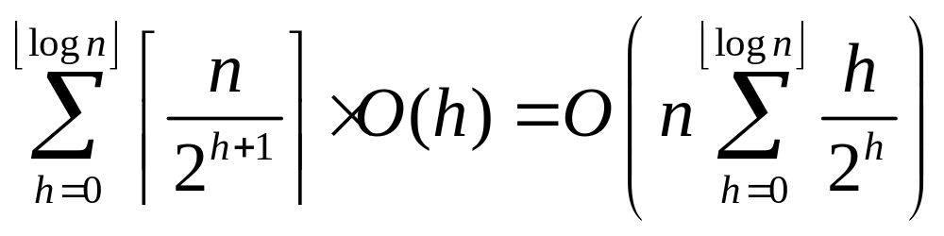
时间复杂度分析
向上调整/向下调整
  每层是常数级别, 共logn层, 因此O(logn)
插入/删除
  只调用一次向上或向下调整, 因此都是O(logn)
建堆
  高度为h的结点有n/2^{h+1}个,总时间为

Slide 15
插入建堆
void build_2()
{
for(int i = 1; i <= heapSize; i ++)
heapifyUp( i );
}
Log(1)+log(2) +..+log(n) = log(n!) ~ nlgn

Slide 16
例1. k路归并问题
把k个有序表合并成一个有序表.
元素共有n个.

Slide 17
分析
每个表的元素都是从左到右移入新表
把每个表的当前元素放入二叉堆中, 每次删除最小值并放入新表中, 然后加入此序列的下一个元素
每次操作需要logk时间, 因此总共需要nlogk的时间

Slide 18
例2. 序列和的前n小元素
给出两个长度为n的有序表A和B, 在A和B中各任取一个, 可以得到n²个和. 求这些和最小的n个

Slide 19
分析
可以把这些和看成n个有序表:
  A[1]+B[1] <= A[1]+B[2] <= A[1]+B[3] <=…
  A[2]+B[1] <= A[2]+B[2] <= A[2]+B[3] <=…
  …
  A[n]+B[1] <= A[n]+B[2] <= A[n]+B[3] <=…
类似刚才的算法, 每次O(logn), 共取n次最小元素,共O(nlogn)

Slide 20
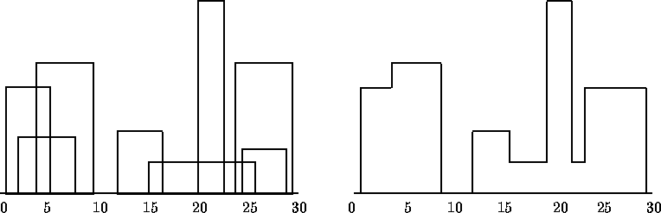
例3. 轮廓线
每一个建筑物用一个三元组表示(L, H, R), 表示左边界, 高度和右边界
轮廓线用X, Y, X, Y…这样的交替式表示
右图的轮廓线为: (1, 11, 3, 13, 9, 0, 12, 7, 16, 3, 19, 18, 22, 3, 23, 13, 29, 0)
给N个建筑，求轮廓线

Slide 21
分析
算法一: 用数组记录每一个元线段的高度
  离散化, 有n个元线段
  每次插入可能影响n个元线段, O(n), 共O(n²)
  从左到右扫描元线段高度, 得轮廓线
算法二：每个建筑的左右边界为事件点
  把事件点排序, 从左到右扫描
  维护建筑物集合, 事件点为线段的插入删除
  需要求最高建筑物, 用堆, 共O(nlogn)

Slide 22
例4. 丑数
素因子都在集合{2, 3, 5, 7}的数称为ugly number
求第n大的丑数

Slide 23
分析
初始：把1放入优先队列中
每次从优先队列中取出一个元素k，把2k, 3k, 5k, 7k放入优先队列中
从2开始算，取出的第n个元素就是第n大的丑数
每取出一个数，插入4个数，因此任何堆里的元素是O(n)的，时间复杂度为O(nlogn)
(当然这题还有O(N)的动态规划方法)

Slide 24
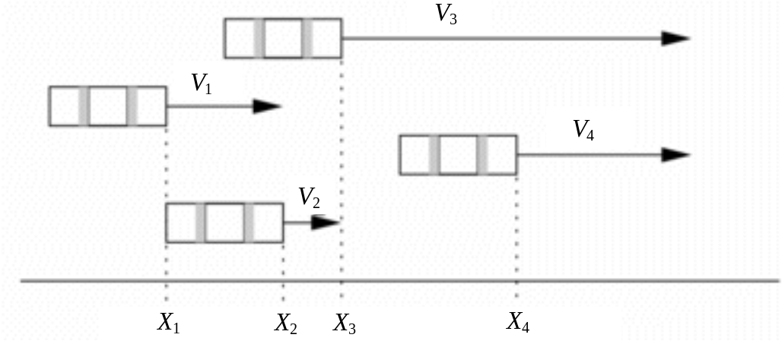
例5. 赛车
有n辆赛车从各不相同的地方以各种的速度(速度0<v_{i}<100)开始往右行驶，不断有超车现象发生。
给出n辆赛车的描述（位置x_{i}，速度v_{i}），赛车已按照位置排序（x₁<x₂<…<x_{n}）
输出超车总数以及按时间顺序的前m个超车事件

Slide 25
分析
事件个数O(n²), 因此只能一个一个求
给定两辆车，超越时刻预先可算出
第一次超车可能在哪些辆车之间？
  维护所有车的前方相邻车和追上时刻
    局部：此时刻不一定是该车下个超车时刻！
    全局：所有时刻的最小值就是下次真实超车时刻
维护：超车以后有什么变化？
  相对顺序变化…改变三个车的前方相邻车
  重新算追上时刻，调整三个权
  简单的处理方法：删除三个再插入三个

Slide 26
例6. 可怜的奶牛
农夫John有n（n≤100 000）头奶牛，可是由于它们产的奶太少，农夫对它们很不满意，决定每天把产奶最少的一头做成牛肉干吃掉。但还是有一点舍不得，John打算如果不止有一头奶牛产奶最少，当天就大发慈悲，放过所有的牛。
由于John的奶牛产奶是周期性的，John在一开始就能可以了解所有牛的最终命运，不过他的数学很差，所以请你帮帮忙，算算最后有多少头奶牛可以幸免于难。每头奶牛的产奶周期T_{i} 可能不同，但不会超过10。在每个周期中，奶牛每天产奶量不超过200。

Slide 27
分析
如果采用最笨的方法，每次先求出每头牛的产奶量，再求最小值，则每天的复杂度为O(n)，总复杂度为O(Tn)，其中T是模拟的总天数。由于周期不超过10，如果有的牛永远也不会被吃掉，那么我们需要多模拟2520天（1，2，3，…，10的最小公倍数）才能确定
周期同为t的奶牛在没有都被吃掉之前，每天的最小产奶量也是以t为周期的。因此如果把周期相同的奶牛合并起来，每天只需要比较10类奶牛中每类牛的 最小产奶量就可以了，每天的复杂度为O(k)，其中k为最长周期

Slide 28
分析
假设周期为6的牛有4头，每次只需要比较k组牛的“代表”就可以了，每天模拟的时间复杂度为O(k)。
项 目 | 第6n+1天 | 第6n+2天 | 第6n+3天 | 第6n+4天 | 第6n+5天 | 第6n+6天
牛1 | 2 | 5 | 3 | 5 | 7 | 4
牛2 | 3 | 1 | 6 | 7 | 5 | 4
牛3 | 5 | 3 | 3 | 5 | 3 | 9
牛4 | 4 | 4 | 3 | 8 | 8 | 2
合并结果 | 2（牛1） | 1（牛2） | 3（多） | 5（多） | 3（牛3） | 2（牛4）

Slide 29
分析
只要周期为6的牛都不被吃掉，这个表一直是有效的。但是在吃掉一头奶牛后，我们需要修改这个表，使它仍然记录着每天的最小产奶量
  方法一: 重新计算，时间O(h)，其中h是该组的牛数
  方法二: 把一个周期中每天的最小产奶量组织成堆，每次删除操作的复杂度是O(klogh)
由于每头奶牛最多被吃掉一次，因此用在维护“最小产奶量结构”的总复杂度不超过O(nklogn)。每天复杂度为O(k)，总复杂度为O(Tk+nklogn)

Slide 30
例7. 黑匣子
我们使用黑匣子的一个简单模型。它能存放一个整数序列和一个特别的变量i。在初始时刻，黑匣子为空且i等于0。这个黑匣子执行一序列的命令。有两类命令：
ADD(x)：把元素x放入黑匣子；
GET：i增1的同时，输出黑匣子内所有整数中第i小的数。牢记第i小的数是当黑匣子中的元素以非降序排序后位于第i位的元素

Slide 31
例7. 黑匣子
编号 | 命令 | i | 黑匣子内容 | 输出
1 | ADD(3) | 0 | 3
2 | GET | 1 | 3 | 3
3 | ADD(1) | 1 | 1, 3
4 | GET | 2 | 1, 3 | 3
5 | ADD(-4) | 2 | -4, 1, 3
6 | ADD(2) | 2 | -4, 1, 2, 3
7 | ADD(8) | 2 | -4, 1, 2, 3, 8
8 | ADD(-1000) | 2 | -1000, -4, 1, 2, 3, 8
9 | GET | 3 | -1000, -4, 1, 2, 3, 8 | 1
10 | GET | 4 | -1000, -4, 1, 2, 3, 8 | 2
11 | ADD(2) | 4 | -1000, -4, 1, 2, 2, 3, 8

Slide 32

分析
降序堆H≥和升序堆H≤如图放置
H≥根节点的值H≥[1]在堆H≥中最大，H≤根节点的值H≤[1]在堆H≤中最小, 并满足
  H≥[1]≤ H≤[1]
  size[H≥]=i
ADD(x): 比较x与H≥[1]，若x≥ H≥[1]，则将x插入H≤，否则从H≥中取出H≥[1]插入H≤，再将x插入H≥
GET: H≤[1]就是待获取的对象。输出H≤[1]，同时从H≤中取出H≤[1]插入H≥ ，以维护条件(2)

Slide 33
(二) 并查集

Slide 34
并查集
并查集维护一些不相交集合S={S₁, S₂, …, S_{r}}, 每个集合S_{r}都有一个特殊元素rep[S_{i}], 称为集合代表. 并查集支持三种操作
  Make-Set(x): 加入一个集合{x}到S, 且rep[{x}] = x. 注意, x不能被包含在任何一个S_{i}中, 因为S里任何两个集合应是不相交的
  Union(x, y): 把x和y所在的两个不同集合合并. 相当于从S中删除S_{x}和S_{y}并加入S_{x}US_{y}
  Find-Set(x): 返回x所在集合S_{x}的代表rep[S_{x}]

Slide 35
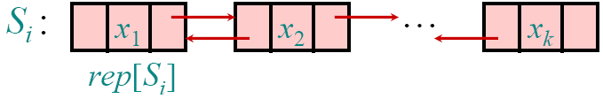
链结构
每个集合用双向链表表示, rep[S_{i}]在链表首部
Make-Set(x): 显然是O(1)的
Find-Set(x): 需要不断往左移, 直到移动到首部. 最坏情况下是O(n)的
Union(x, y): 把S_{y}接在S_{x}的尾部, 代表仍是rep[S_{x}]. 为了查找链表尾部, 需要O(n)

Slide 36
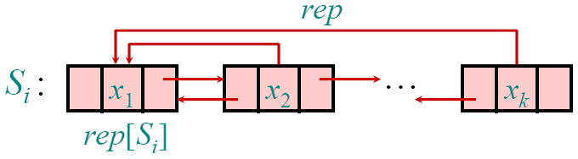
增强型链结构
给每个结点增加一个指回rep的指针
Make-Set(x): 仍为常数
Find-Set(x): 降为常数(直接读rep)
Union(x, y): 变得复杂: 需要把S_{y}里所有元素的rep指针设为rep[Sx]!

Slide 37
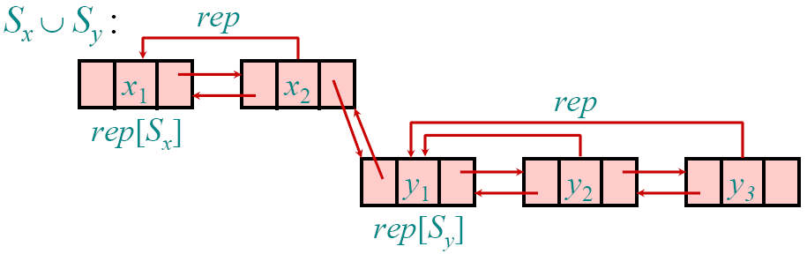
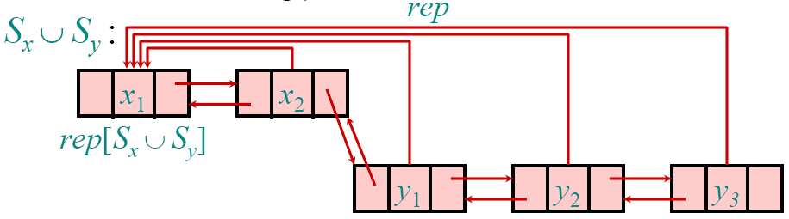
增强型链结构的合并
可以把x合并到y中，也可以把y合并在x中

Slide 38
技巧1: 小的合并到大的中
显然, 把小的合并到大的中, 这一次Union操作会比较节省时间, 更精确的分析?
用n, m, f分别表示Make-Set的次数, 总操作次数和Find-Set的次数, 则有
定理: 所有Union的总时间为O(nlogn)
推论: 所有时间为O(m + nlogn)
证明: 单独考虑每个元素x, 设所在集合为S_{x}, 则修改rep[x]时, S_{x}至少加倍. 由于S_{x}不超过n, 因此总修改次数不超过nlogn

Slide 39
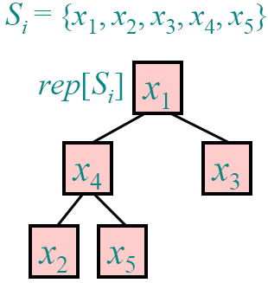
树结构
每个集合用一棵树表示, 根为集合代表

Slide 40
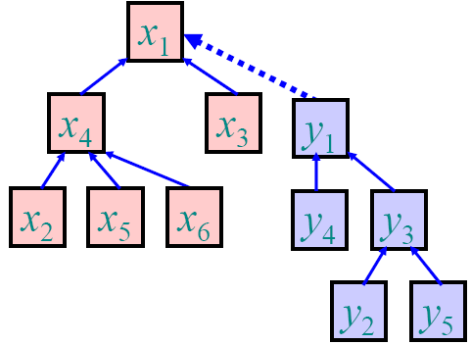
树结构的合并
和链结构类似, 小的合并到大的中

Slide 41
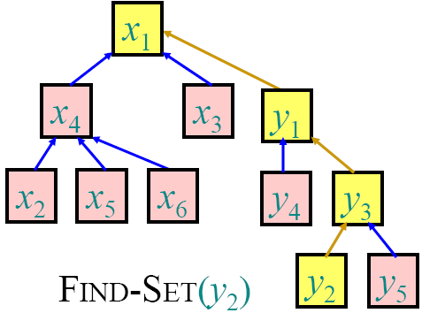
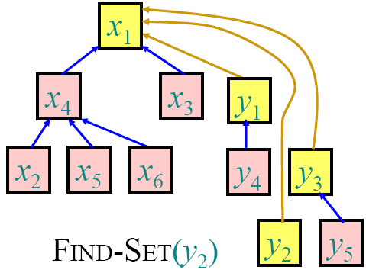
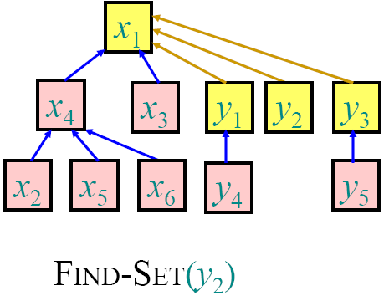
技巧2: 路径压缩
查找结束后顺便把父亲设置为根, 相当于有选择的设置rep指针而不像链结构中强制更新所有rep

Slide 42
路径压缩的分析
设w[x]为x的子树的结点数, 定义势能函数
Union(x_{i}, x_{j})增加势能. 最多会让w[rep[xi]] 增加w[rep[xj]]<=n, 因此势能增加不超过logn
Find-Set(x)减少势能. 把路径压缩看作是从根到结点x的向下走过程, 则除了第一次外的其他向下走的步骤p→c会让c的子树从p的子树中移出, 即w[p]减少w[c], 而其他点的w值保持不变

Slide 43
路径压缩的分析
Find-Set除了第一次外的其他向下走的步骤p→c会让c的子树从p的子树中移出
  情况一: w[c]>=w[p]/2, 则势能将至少减少1
  情况二: w[c]<w[p]/2, 这种情况最多出现logn次, 因为w[p]最多进行logn次除2操作就会得到1
Union操作积累起来的mlogn的势能将被Find-Set消耗, 情况一最多消耗mlogn次, 情况二本身不超过mlogn次, 因此
定理: Find-Set的总时间为O(mlogn)

Slide 44
路径压缩的分析
定理: 如果所有Union发生在Find-Set之前, 则所有操作的时间复杂度为O(m)
证明: 每次Find-Set将会让路径上除了根的所有结点为根的儿子. 所有结点只会有一次改变，因此总时间复杂度为O(m)
也就是说
  只使用技巧1(启发式合并): O(m+nlogn)
  只使用技巧2(路径压缩): O(mlogn)
同时使用呢?

Slide 45
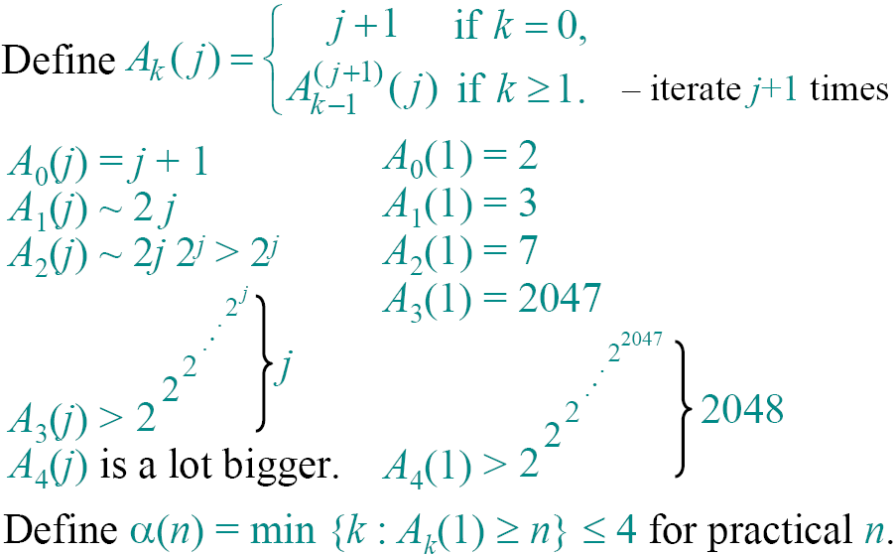
Ackermann函数及其反函数

Slide 46

树结构的完整结论
定理: m个操作的总时间复杂度为
void makeset(int x){ rank[x] = 0; p[x]=x; }
int findset(int x){
int i, px = x;
while (px != p[px]) px = p[px];
while (x != px) { i = p[x]; p[x] = px; x = i; }
return px;
}
void unionset (int x , int y){
x = findset(x); y = findset(y);
if(rank[x] > rank[y]) p[y] = x;
else { p[x] = y; if(rank[x] == rank[y]) rank[y]++; }
}

Slide 47
例1. 亲戚
或许你并不知道，你的某个朋友是你的亲戚。他可能是你的曾祖父的外公的女婿的外甥女的表姐的孙子。如果能得到完整的家谱，判断两个人是否亲戚应该是可行的，但如果两个人的最近公共祖先与他们像个好几代，使得家谱十分庞大，那么检验亲戚关系实非人力所能及。在这种情况下，最好的帮手就是计算机。
为了将问题简化，你将得到一些亲戚关系的信息，如同Marry和Tom是亲戚，Tom和Ben是亲戚，等等。从这些信息中，你可以推出Marry和Ben是亲戚。请写一个程序，对于我们的关于亲戚关系的提问，以最快的速度给出答案。

Slide 48

分析
本质: 是否在图的同一个连通块
问题: 图太庞大, 每次还需要遍历
解决: 用并查集

Slide 49
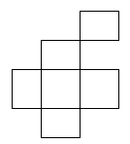
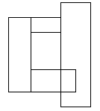
例2. 矩形
在平面上画了N个长方形，每个长方形的边平行于坐标轴并且顶点坐标为整数。我们用以下方式定义印版：
  每个长方形是一个印版；
  如果两个印版有公共的边或内部，那么它们组成新的印版，否则这些印版是分离的
数出印版的个数. 左图有两个，右图只有一个

Slide 50
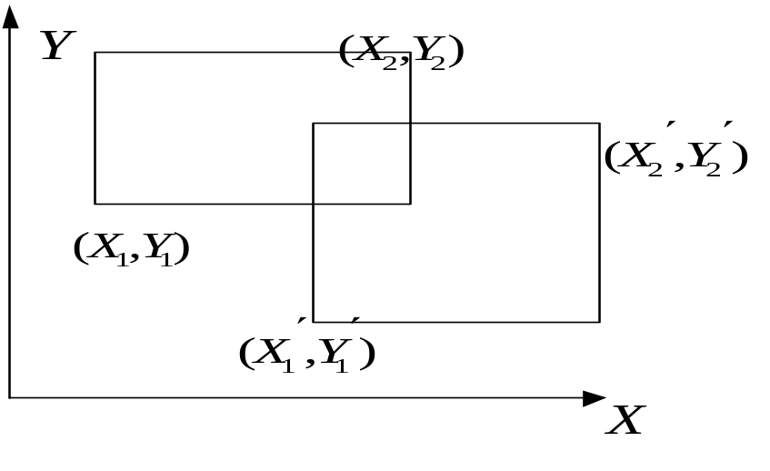
分析
把矩形看作点，有公共边的矩形连边，问题转化为求连通分量的个数
判断方法：

Slide 51
例3. 代码等式
由元素0和1组成的非空的序列称为一个二进制代码。一个代码等式就是形如x₁x₂..x_{l}=y₁y₂..y_{r},这里x_{i} 和y_{j}是二进制的数字（0或1）或者是一个变量（如英语中的小写字母）
每一个变量都是一个有固定长度的二进制代码，它可以在代码等式中取代变量的位置。我们称这个长度为变量的长度
对于每一个给出的等式，计算一共有多少组解。
例: a,b,c,d,e的长度分别是4,2,4,4,2, 则1bad1 = acbe 有16组解

Slide 52
分析
长度为k的变量拆成k个长度为1的变量
每位得到一个等式
  1=1或者0=0：冗余等式
  1=0或者0=1：无解
  a=b：a和b相等（a为变量b可以为常数）
相等关系用并查集处理，最后统计集合数为n，答案为2^{n}。

Slide 53
例4. 围墙
按顺序给出M个整点组成的线段，找到最小的k，使得前k条线段构成了封闭图形。（任意两条线段只可能在端点相交）

Slide 54
分析
将所有出现过的坐标用整数表示，初始时候每个独立成树。读入连接A和B的线段后，将A、B所在的树和并。如果A、B在同一棵树，那么就出现了封闭图形（因为x个点x条边的图必定出现圈）
把坐标转换成编号的步骤，可以通过对坐标进行排序，再删除重复。
时间: O(MlogM)

Slide 55
例5. 可爱的猴子
树上挂着n只可爱的猴子（n≤2*10⁵）。
猴子1的尾巴挂在树上
每只猴子有两只手，每只手可以抓住最多一只猴子的尾巴，也可以不抓。猴子想抓谁一定抓得到
所有猴子都是悬空的，因此如果一旦脱离了树，猴子会立刻掉到地上。
第0，1，…，m（1≤m≤400 000）秒中每一秒都有某个猴子把他的某只手松开，因此常有猴子掉在地上
请计算出每个猴子掉到地上的时间

Slide 56
分析
并查集？
“时光倒流”
如何标记每只猴子的时间？
  枚举并查集的元素
  需要访问兄弟/儿子？
  链表即可
  不用指针

Slide 57
例6. 奇数偶数
你的朋友写下一个由0和1组成的字符串，并告诉你一些信息，即某个连续的子串中1的个数是奇数还是偶数。你的目标是找到尽量小的i，使得前i+1条不可能同时满足
  例如，序列长度为10，信息条数为5
  5条信息分别为1 2 even，3 4 odd，5 6 even，1 6 even，7 10 odd
正确答案是3，因为存在序列(0,0,1,0,1,1)满足前3条信息，但是不存在满足前4条的序列

Slide 58
分析
可以从前缀和s的奇偶性恢复整个序列
  a b even等价于s[b], s[a-1]同奇偶
  a b odd等价于s[b], s[a-1]不同奇偶
集合
  same[i]: 已知与i在同一个等价类中的元素集合
  opp[i]: 已知与i不在同一个等价类中的元素集合
初始same[i]={i}，opp[i]={}

Slide 59
分析
则两种条件意味着集合合并
s[i]和s[j]同奇偶
  合并same[i]和same[j]
  合并opp[i]和opp[j]
s[i]和s[j]不同奇偶
  合并same[i]和opp[j]
  合并same[j]和opp[i]

Slide 60
例7. 团伙
如果两个认识, 那么他们要么是朋友要么是敌人, 规则如下
  朋友的敌人是敌人
  敌人的敌人是朋友
给出一些人的关系(朋友、敌人), 判断一共最多可能有多少个团伙

Slide 61
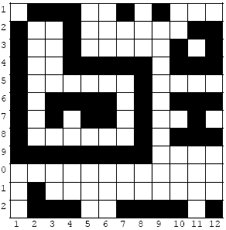
例8. 船
给一个01矩阵, 黑色代表船. 右图有一个29吨的, 3个7吨的, 两个4吨的和三个一吨的.
输入行数N(<30000)和每行的黑色格子(区间数和每个区间)
输出每种重量的个数
一共不超过1000个船, 每个的重量不超过1000

Slide 62
例9. 合并队列
初始时n个数1~n各在单独的一列中, 需要执行两个操作
  Move(i, j): 把i所在列接到j所在列的尾部
  Check(i, j): 询问i和j是否在同一列, 如果是, 输出二者之间的元素个数

Slide 63
分析
每个数i的p[i]表示i和p[i]在同一队列, 且p[i]是i之前的第d[i]个元素(p[i]是i在树中的父亲)
对于队首x, 有p[x]=x, 附加变量tot[x]表示以x为首的队列一共有多少个元素
  Move需要进行两次查找和一次合并
  Check需要两次查找
FIND: 修改p[i]时要修改d[i]
MERGE: 可以启发式合并么???

Slide 64
(三) 哈希表

Slide 65
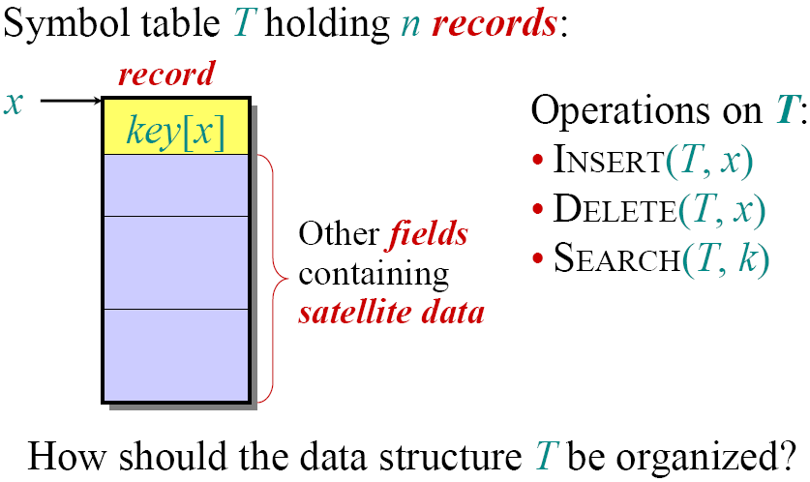
哈希表
哈希表(Hash table)经常被用来做字典(dictionary), 或称符号表(symbol-table)

Slide 66
直接存取表
直接存取表(Direct-access table)的基本思想是: 如果key的范围为0~m-1而且所有key都不相同, 那么可以设计一个数组T[0..m-1], 让T[k]存放key为k的元素, 否则为空(NIL)
显然, 所有操作都是O(1)的
问题: key的范围可能很大! 64位整数有18,446,744,073,709,551,616种可能, 而字符串的种类将会更多!

Slide 67
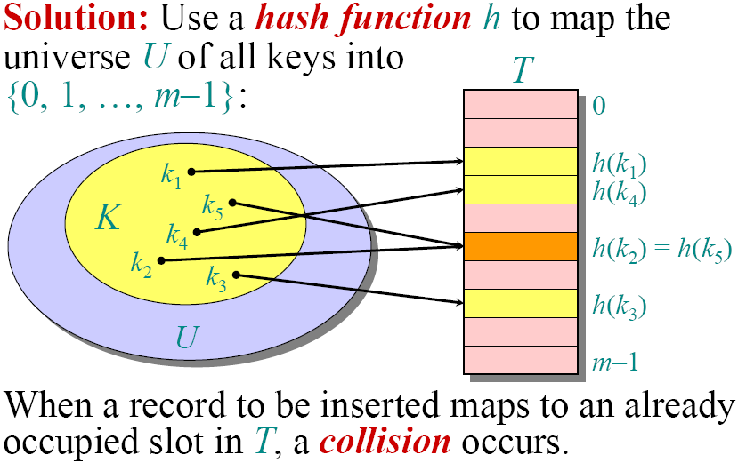
解决方案: 哈希函数

Slide 68
哈希函数的选取
严格均匀分布的哈希函数很难寻找, 但一般说来有三种方法在实际使用中效果不错
  取余法: 取h(k) = k mod m
  乘积法: 取h(k) = (A*k mod 2^{w}) rsh (w-r)
  点积法: 随机向量a和k的m进制向量做点积
实践中经常采用取余法

Slide 69
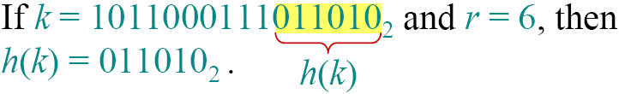
取余法
一般来说不要取m=2^{r}, 因为它只取决于k的后r位
一般取m为不太接近2或10的幂

Slide 70
乘积法
取m=2^{r}, 计算机字长为w, 则
H(k) = (A*k mod 2^{w}) rsh (w-r)
其中rsh表示右移位, A是满足2^{w-1}<A<2^{w}的奇数. 注意: A不应该太接近于2^{w}. 由于乘法并对2^{w}取余是很快的(自然就会丢弃高位), 而算术右移也很快，因此函数计算开销小

Slide 71
冲突解决
不同的key映射到同一个数, 称为冲突(collision), 冲突的两个元素显然不可能放在哈希表的同一个位置
通常有两种冲突解决方案(resolving collisions)
  链方法(chaining): 把key相同的串成链表
  开放地址法(open addressing): 自己的位置被占了, 就去占别人的

Slide 72
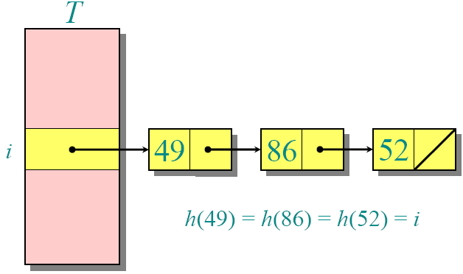
链地址法
Key相同的元素形成一个链表

Slide 73
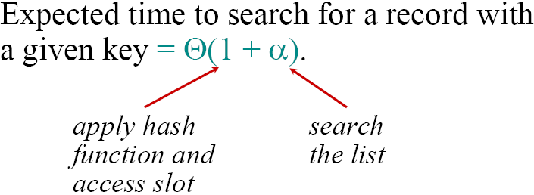
链地址法的查找效率
链地址法的时间效率取决于hash函数的分布. 我们假设每个k将等可能的被映射到任意一个slot, 不管其他key被映射到什么地方
设n为key的数目, m为不同的slot数, 装载因子α = n/m, 即每个slot平均的key数, 则
n=O(m)时期望搜索时间是O(1)的

Slide 74
开放地址法
开发地址法只使用表内的空间. 如果冲突产生, 计算出第二个可能的位置, 如果那里也有其他元素, 再看第三个可能的位置…即按一个探测序列查找
位置应该是key和探测的次数(probe number)的函数, 第i次探测位置为slot = h(k,i)
每个slot都应能被探测到, 因此每个k的探测序列
<h(k,0), h(k,1), h(k,2), …,h(k,m-1)>
都应是{0,1,…,m-1}的排列
注意: 开放地址法不容易删除元素

Slide 75
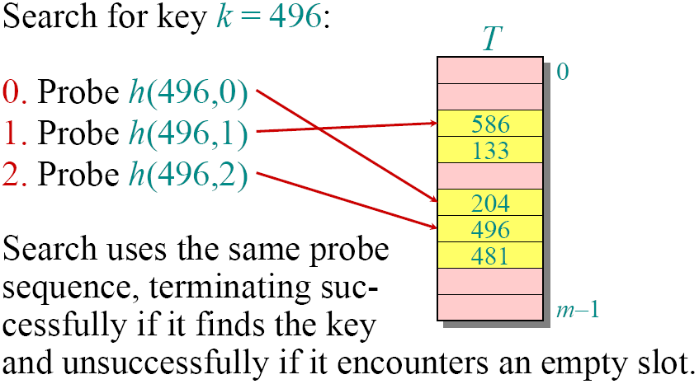
开放地址法示例

Slide 76

探测方法
线性探测:
虽然很简单, 但是容易形成元素堆积
二次哈希: 组合两个哈希函数
一般效果会好很多，但应保证h₂(k)和m互素, 比如取m为2的幂而让h₂(k)只产生奇数

Slide 77
开放地址法的查找效率
假设每个key等概率的把m!个排列中的任何一个作为它的探测序列, 则有
定理: 装载因子α <1时, 不成功查找的期望探测次数为1/ (1-α)
证明: 第i次探测到非空slot的概率为
(n-i)/(m-i) < n/m = α
下面各种情况按概率加权计算期望

Slide 78
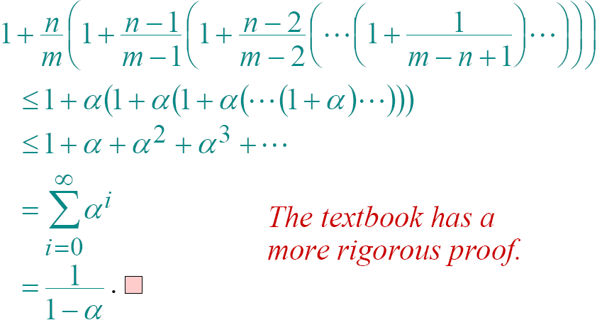
开放地址法的查找效率
各种情况按概率加权, 得期望的探测次数为

Slide 79
查找效率比较
把开放地址法说通俗一点，就是
  装载因子为常数时, 期望查找次数为常数
  一半装满时, 期望查找次数为1/(1-0.5)=2
  装满90%时, 期望查找次数为1/(1-0.9)=10
装得比较满(尤其是n>m)时, 使用链地址法
  在哈希表里保存每个key的第一个元素first[0..m-1],
  在一个数组data[1..n]里装着所有元素和下一个元素next[1..n]

Slide 80
链地址法参考代码
在实际应用中，推荐使用链地址法
  first[i]表示哈希函数值为i的第一个数据下标
  key[i]和next[i]表示第i个数据的key和下一个
int find(int k){
int h = hash(k);
int p = first[h];
while (p){ if(key[p] == k) return p; p = next [p]; }
return 0;
}
void insert(int x){
int h = hash(key[x]); next[x] = first[h]; first[h] = x;
}

Slide 81
(四) 树状数组

Slide 82
维护前缀和
包含n个元素的整数数组A，每次可以
  Change(i, j): 修改一个元素A[i] = j
  Query(i): 询问前缀S_{i}=A₁+A₂+…+A_{i}的值
如何设计算法，使得修改和询问操作的时间复杂度尽量低？

Slide 83
Lowbit
设C[i]=A[i-2^{k}+1]+…+A[i],其中k为i在二进制下末尾0的个数, 令Lowbit(i)=2^{k}
  例如, i=1001010110010000, 则k=4

Slide 84
修改A[x]的后果
修改A[x], 可能有很多C随之修改
例如x=76=(1001010)₂，可以得到：
则需要依次修改C[p₁],C[p₂],…
p₁= 1001010
p₂= 1001100
p₃= 1010000
p₄= 1100000
p₅= 10000000
P₁=x
P_{i+1}=P_{i}+Lowbit(P_{i})
如何证明P_{i}和P_{i+1}之间的C值都不改变?

Slide 85
前缀和A[1]+…+A[x]的计算
首先累加C[x], 因为它的定义是以x结尾的连续和. 它的连加起点是C[i-LOWBIT(i)+1], 因此问题转化为了求A[1]+…+A[i-LOWBIT(i)]
由此, 我们得到递推式
则只需要累加C[p₁], C[p₂], …
P₁=x
P_{i+1}=P_{i}-Lowbit(P_{i})

Slide 86
C的分层树状结构
数组C[i] = A[i-2^{k}+1]+A[i-2^{k}+2]+…+A[i]
  k为i在二进制形式下末尾0的个数
  起点是把i的最后一个1变为0再加1
c数组的分层表示和递推关系如下图
36
末尾3个0: c[8]
10
末尾2个0: c[4]
3
11
末尾1个0: c[2], c[6]
c数组
末尾0个0: c[2k+1]
1
3
5
7
9
a数组
1
2
3
4
5
6
7
8
9
第i层末尾有i个零，度数为i+1，定义式2^{i}项

Slide 87
void Add(int p , int d){
while(p <= n){
C[p] += d;
p += lowbit(p);
}
}
36
提升一层
10
3
11
c数组
1
3
5
7
9
a数组
1
2
3
4
5
6
7
8
9

Slide 88
int Sum(int p){
int ret = 0;
while( p ){
ret += C[p];
p -= lowbit(p);
}
return ret;
}
36
计算下一个累加项
10
3
11
c数组
1
3
5
7
9
a数组
1
2
3
4
5
6
7
8
9

Slide 89
Lowbit的运算
2^k=x and (x xor (x-1))
以6为例
(6)10=(0110)2
xor 6-1=(5)10=(0101)2
(0011)2
and (6)10=(0110)2
(0010)2

Slide 90
例1. 手机 (IOI2001)
Tampere地区被划分成N*N个单元，形成一个N*N的表格，行列坐标均为0到N-1，每个单元中有一个移动电话信号发射基地
  C(X,Y,A): 基地(X,Y)移动电话数的变化A
  Q(L,T,R,B): 询问矩形区域内移动电话总数
注意C操作中A可正可负

Slide 91
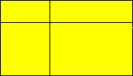

分析
任意矩形转化为四个前缀矩形
转化为二维前缀和
二维独立, 分别处理, 每次操作log²n

Slide 92
例2. 01矩阵
给n*n的01矩阵,支持
  C(x₀,y₀,x₁,y₁)：改变矩形（每个元素取反）
  Q(x,y)：查询(x,y)的值

Slide 93
分析
构造辅助01矩阵C’，初始为0
矩形分解: C(x₀,y₀,x₁,y₁)等价为改变以下4点的值
  C’(x₀,y₀), C’(x₀,y₁), C’(x₁,y₀), C’(x₁,y₁)
元素(x,y)的最终值完全取决于在C’中(x,y)的右下方的元素和的奇偶性
维护二维前缀和→二维数状数组

Slide 94
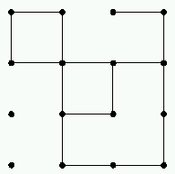
例3. 方格问题
在一个N*N格点方阵的给了一些长度为1的线段, 每条线段的格式为(X , Y , D), 其中D可以是H（往右）或者V（往下）
计算出一共有多少个正方形。上图共有3个正方形，两个边长为1，一个边长为2

Slide 95
分析
用一个01矩阵表示每条元线段是否存在
算法一: 然后枚举左上角顶点和边长，检查每条元线段是否都存在。时间复杂度O(n⁴)
算法二: 预处理计算出每个点往下，往右可以延伸多长，判断整条边降为O(1)，总时间降为O(n³)
设左上角为(x, y), 若存在边长为K的正方形
  不一定存在K-1的正方形
  但是我们至少可以确定，K-1正方形的其中两条边是必然存在的

Slide 96
充要条件
把一个正方形拆成左上和右下两部分, 则两个部分可以构成一个正方形的充要条件是
  两个顶点在同一条倾斜135度的直线上
  右下部分的两条边与左上部分两条边有交点

Slide 97
算法
依次处理各条斜线, 每条线自左上到右下依次考虑各个点
  累加新点往左上方向“作用范围”内的点数
  删除往右下方向已经延伸不到当前位置的点
用树状数组维护连续和，O(n²logn)

Slide 98
例4. 队伍选择 (Balkan 2004)
IOI要来了，BP队要选择最好的选手去参加。为了选出的选手是最好的，教练组织了三次竞赛并给出每次竞赛排名。所有N名选手都参加了每次竞赛并且每次竞赛都没有并列的。当A在所有竞赛中名次都比B前，我们就说A是比B更好。如果没有人比A 更好，我们就说A是优秀的。
求：优秀选手的个数

Slide 99
分析
朴素算法：依次判断每个选手i是否优秀。判断的方法是枚举所有其他选手j，看是否j比i更好。时间复杂度为O(n²)
三次比赛很容易降低为两次：按第一次比赛的排名重新给选手编号（第一名为1号…），则i比j好当且仅当i<j且a[i]<a[j]且b[i]<b[j]，其中a和b分别是第二次和第三次的比赛名次

Slide 100
分析
在平面中依次插入各个(a[i], b[i])，每次计算x<a[i]的点中y的最小值min，则i是优秀的当且仅当min比b[i]大
需要维护前缀最小值min(x[1…i]). 由于点只插入不删除，所以所有前缀最小值都不会变大，树状数组的框架仍然适用!
时间复杂度：O(nlogn)

Slide 101
(五) 线段树

Slide 102
线段树
线段[1, 9]的线段树和[2, 8]的分解
1
2
3
4
5
6
7
8
9
[1,9]
1
2
3
4
5
6
7
8
9
[1,4]
[5,9]
1
2
3
4
5
6
7
8
9
[1,2]
[3,4]
[5,6]
[7,9]
1
2
3
4
5
6
7
8
9
1
2
3
4
5
6
7
[8,9]
8
9
8
9

Slide 103
性质
每层都是[a,b]的划分. 记L=b-a, 则共log₂L层
任两个结点要么是包含关系要么没有公共部分, 不可能部分重叠
给定一个叶子p, 从根到p路径上所有结点(即p的所有直系祖先)代表的区间都包含点p, 且其他结点代表的区间都不包含点p
给定一个区间[l, r], 可以把它分解为不超过2log₂L条不相交线段的并

Slide 104
基本算法
找点: 根据定义，从根一直走到叶子logL
区间分解: 兵分两路
  每层最多两个区间
  总时间4log₂L
[1,9]
[1,4]
[5,9]
[1,2]
[3,4]
[5,6]
[7,9]
1
2
3
4
5
6
7
[8,9]
8
9

Slide 105
线段树的关键
用线段树解题的关键
  得到讨论区间(可能要先离散化)
  设计区间附加信息和维护/统计算法
线段树自身没有任何数据, 不像BST一样有一个序关系
警告: 想清楚附加信息的准确含义, 不能有半点含糊!
建议: 先设计便于解题的附加信息，如果难以维护就加以修改

Slide 106
动态统计问题I
有一个包含n个元素的整数数组A，每次可以修改一个元素，也可以询问一个区间[l, r]内所有元素之和
如何设计算法，使得修改和询问操作的时间复杂度尽量低？

Slide 107
问题的解法
附加信息
  s(p)表示结点p所代表区间内所有元素之和
维护算法
  ADD: 给i对应结点的所有直系祖先s值增加k
  SUM: 做区间分解, 把对应结点的s值相加

Slide 108
动态统计问题II
包含n个元素的数组A
  ADD(i, j, k): 给A[i], A[i+1], … A[j]均增加k
  QUERY(i): 求A[i]
先看看是否可以沿用刚才的附加信息
  QUERY(i)就是读取i对应的结点上的s值
  ADD呢? 极端情况下, 如果是修改整个区间, 则所有结点都需要修改!
需要新的附加信息

Slide 109
新的附加信息
Lazy思想: 记录有哪些指令, 而不真正执行它们. 等到需要计算的时候再说
假设结点p对应的区间是[i, j], a(p)表示所有形如ADD(i, j, k)的所有k之和
  如果[I, j]不对应任何结点怎么办? 区间分解!
  这样的信息实质上是把所有ADD指令合并到了一起. 可以吗? 可以的, 因为ADD具有叠加性
QUERY: 把所有直系祖先的a值相加, 就是A[i]的增加量

Slide 110
继续讨论
附加信息a(p)到底是什么?
  首先要在同一条指令中被增加
  但在同一条指令中被增加的结点却不能都被修改, 否则ADD(1, n)仍然要修改所有结点
  正确的理解是: 先把指令ADD分解为不超过2log₂L条指令, 每条指令的区间[i, j]都在树中有单一的结点与之对应, 然后每条原子ADD操作只修改该结点本身的计数器

Slide 111
动态统计问题III
包含n个元素的数组A
  ADD(i, j, k): 给A[i], A[i+1], … A[j]均增加k
  SUM(p, q): 求A[p]+A[p+1]+…+A[q]
显然动态统计问题I和II都是它的特殊情况
  问题I中, ADD操作的i=j
  问题II中, SUM操作的p=q
由于ADD操作和问题II一样, 这里沿用它的ADD实现, 那SUM怎么办?

Slide 112
SUM的实现
前面曾经提到, 区间统计的一般做法是把查询区间进行分解, 一一统计然后加起来
在本题中，需要计算每个原子区间的数之和. 它们的和是多少呢? 这取决于有多少ADD操作影响到它
回忆: 任何两个树中区间要么相互包含要么没有公共部分. 因此影响一个原子区间的ADD操作都是它的直接祖先和后代

Slide 113
SUM的计算
右图表示影响SUM(7, 9)的所有区间
  影响全部: [1,9], [5,9], [7,9]
  影响部分: 7, [8,9], 8, 9
[1,9]
[1,4]
[5,9]
[1,2]
[3,4]
[5,6]
[7,9]
1
2
3
4
5
6
7
[8,9]
8
9

Slide 114
完整的算法
至此, 算法轮廓已经出来
  再附加一个sa(p), 表示以p为根的子树所有结点的a值之和
  ADD: 区间分解后除了修改各原子区间的a值外, 还要沿途修改sa值
  SUM: 在区间分解的同时统计经过的a值, 然后把原子区间的sa值累加进来
两个操作均为O(logn)

Slide 115
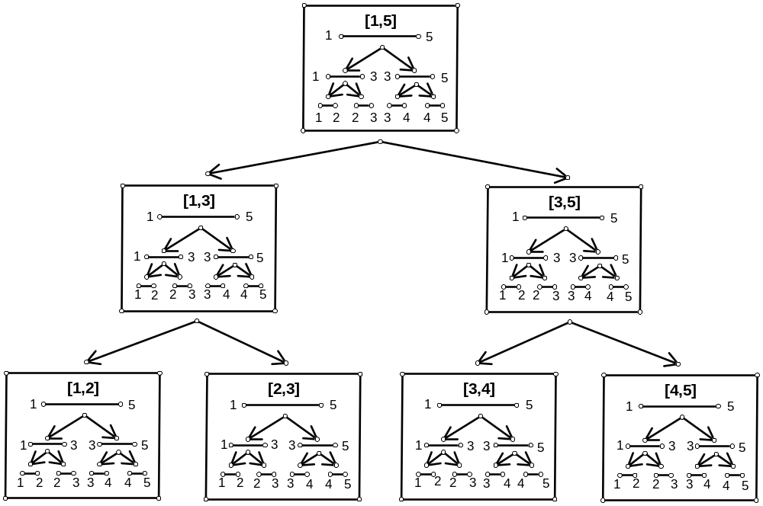
二维线段树
给原来线段树中的每个结点都加多一棵线段树，即“树中有树”
  空间复杂度：XY
  时间复杂度：logX*logY

Slide 116
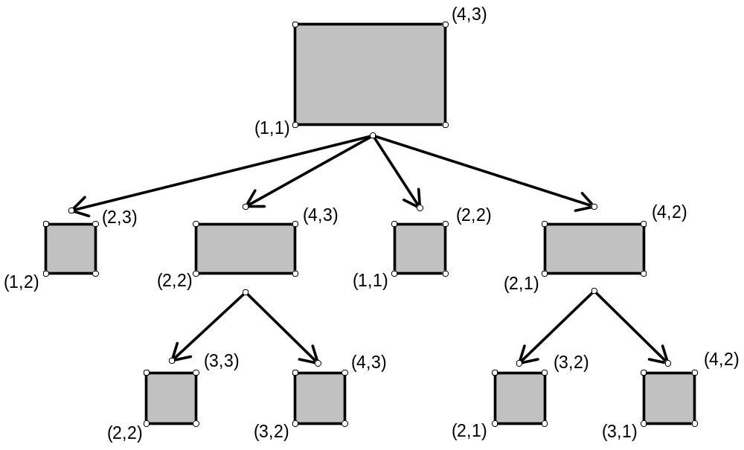
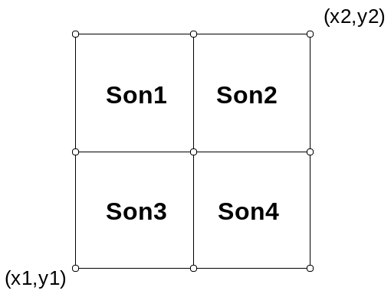
矩形树
每个矩形分成四份
  空间复杂度：XY
  时间复杂度：X+Y

Slide 117
例1. 动态区间最小值
包含n个元素的数组A
  MODIFY(i, j): 设A[i] = j
  MIN(p, q): 求min{A[p], A[p+1],…,A[q]}
和动态统计问题I很类似, 因此考虑设计附加信息: m(p)表示结点p所代表区间内所有元素的最小值, 那么MIN仍可以通过区间分解做. 但MODIFY呢?

Slide 118
递推法
MODIFY操作仍然只需要修改从根到叶子的一条路径上所有m值, 但关键是: 如何修改?
回忆: 动态统计问题I中, 区间[I, j]中任何一个元素增加了k, 则区间综合增加k. 但最小值呢? 只根据原来的m(p)自身无法计算出新的m(p)
方法: 递推. 设p的儿子为l和r, 则
m(p)=min{m(l), m(r)}
前提: 计算m(p)时m(l)和m(r)已经算出.
保证: 自底向上递推

Slide 119
例2. 区间并的长度
实现一个区间集合
  Add(x, y): 增加区间[x, y] (1<=x<y<=n)
  Delete(x, y): 删除区间[x, y]，它一定在集合中
  Total: 区间并的长度(即被至少一个区间覆盖到的总长度)
  约定: 删除的区间[x, y]一定是以前插入过
增加区间时进行分解, 设置计数器c(p), 表示分解后指令Add(x, y)的条数

Slide 120
覆盖长度可以维护么?
考虑根结点. 如果c(root)>0, 则整个区间都被覆盖, 返回L, 但如果c(root)=0呢? 需要根据左右儿子递推
是否可以定义l(p), 表示结点p对应的区间内被覆盖到的总长度呢? 不可以!
  初始为空时进行Add(1, n), 则树中所有结点对应的l(p)都应被修改!
  怎么办? 修改l(p)的定义

Slide 121
新的维护信息
设l(p)表示以p为根的子树中的所有Add操作在p对应的区间中覆盖了多大长度, 则Add(1, n)只需要修改根
每个原子区间的插入、删除都只影响它的直接祖先, 插入/删除后自底向上用递推法维护即可

Slide 122
例3. 火星地图
2051年，科学家们探索出了火星上N（N≤10 000）个不同的矩形（坐标为不超过109的正整数）区域并绘制了这些局部的地图，如图1-61所示。波罗的海太空研究所希望绘制出火星的完整地图。
科学家们首先需要知道这些矩形共占了多大的面积，你能帮助他们写一个程序计算出结果吗？

Slide 123
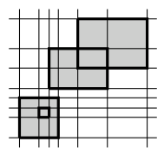
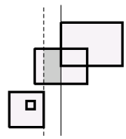
分析
离散化 + 水平扫描
维护线段集合，支持插入、删除、统计线段并的长度
线段树：每次操作O(logn)，共O(nlogn)

Slide 124
例4. 动态区间k大数
维护一个数组A[1…n]
实现两个操作
  Modify(i,j), 设A[i] = j
  Query(i,j,k), 返回A[i..j]第k大元素

Slide 125
分析
首先考虑没有修改的情形
预处理：建立线段树，每个线段保存该区间内元素排序好的序列
查询Query(i,j,k)
  把[i,j]进行区间分解
  二分W, 每次统计这些区间内一共有多少个数比W大，用logW次统计可求出第k大元素
如何统计原子区间内比W大的元素总个数?

Slide 126
分析
统计原子区间内一共有多少个数比W大
  区间内的数已排序，用二分每个区间求比W大的数logn
  累加所有2logn个区间比W大的数，共log²n
  总时间： logW*log²n
实现: 一个归并排序可以同时构造线段树和每个节点内的排序数组. 空间:O(nlogn)

Slide 127
分析
有修改的情形: 每个结点不能用有序表了，而需要是一棵平衡树
每次Modify需要修改O(logn)棵平衡树, 总时间为O(log²n)

Slide 128

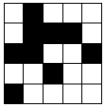
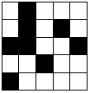
例5. 动态连通块
给出n*n棋盘，有黑有白．每次改变其中一个格子颜色，输出黑白连通块的个数
左图，翻转(3,2)和(2,3)后分别得到中图和右图，应依次输出”4,3”、”5,2”

Slide 129
分析
我们用一棵二叉树来存储棋盘
  逻辑上，树的每个节点代表一个棋盘。根节点代表n*n的棋盘
  把一个节点代表的棋盘用一条横线分割成尽量均匀的上下两部分。两个小棋盘就是该节点的左右孩子，上半部分是左儿子、下半部分是右儿子
  叶子节点是1*n的棋盘

Slide 130
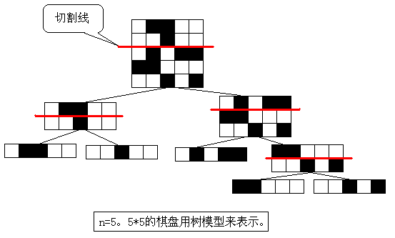
分析

Slide 131
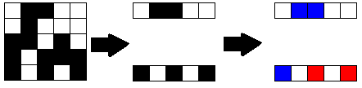
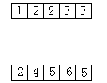
分析
每个结点包括棋盘宽度（长度为n）、黑白连通块的个数和上下边界的连通情况
通过给格子标号，我们只要两个规模为n的一维数组就能存下一个棋盘的上下边界连通情况。

Slide 132
递推关系——连通情况
规定左儿子在上，右儿子在下。考察左儿子的下边界和右儿子的上边界。如果左儿子的下边界某一个格子X和右儿子上边界某一个格子Y相邻、颜色相同，那么在新的大棋盘中，这两个格子各自对应的连通分块就应该合并到一起。
由于我们上面提到了我们用“标号法”来表示棋盘上下边界格子的连通性，这里所谓合并两个连通分块事实上就是合并两个标号而已。可以采用并查集。如果把并查集操作的时间复杂度看作常数，通过两个儿子节点计算出父亲节点的上下边界连通性时间复杂度为O(n)。

Slide 133
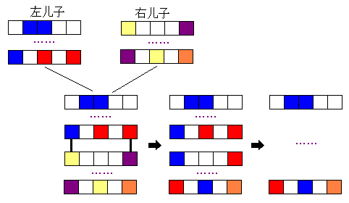
递推关系——连通情况

Slide 134
递推关系——黑白连通块
首先把左儿子的白色连通块个数加上右儿子的白色连通块个数，作为整个棋盘的白色连通块个数；黑色连通块个数同。
因为把左右儿子合并到一起的过程中会有一些连通块合并到一起，这样总的白色（黑色）连通块个数就减少了。因此在并查集的操作过程中，如果两个标号即将被合并到一起，就把白色（黑色）连通块个数减一。
这个维护的时间复杂度也不超过O(n)

Slide 135
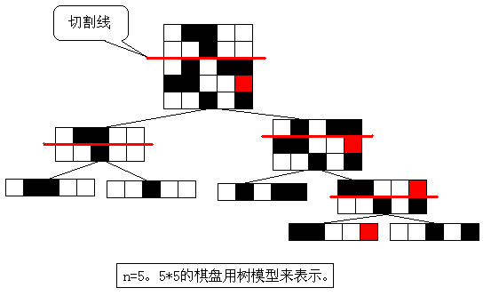
修改操作
每次操作者可以改变某个格子的颜色。一个格子的颜色被改变，反映到树中，至多有logn个节点受到影响，时间O(nlogn)

Slide 136
例6. 蛇
用一些线段把平面上的N个点连起来，满足
  这些线段必须闭合
  线段的端点只能是这N个点。
  交于一点的两条线段成90度角
  线段都必须平行于X轴或Y轴
  线段除了在这N个点外不相交
  所有线段的长度之和必须最短
如果存在，输出最小长度，否则输出0
Y
X

Slide 137
分析
将所有点排序，设某一水平线的点依次为P₁, P₂, …P_{n}，则P₁必须连P₂, P₃只能连P₄，P₅连P₆…同垂直线上的点也是如此
重要结论：如果有解，解唯一。关键在于判断图形是否合法——满足线段不自交
不相连—不合法
自交—不合法
不自交—合法

Slide 138
分析
事件：将所有线段按X轴坐标排序，每条平行于Y轴的线段和每个平行于X轴线段的端点称为一个事件。线段在端点重合不算自交，所以X轴坐标相同的事件顺序要注意
线段树：将所有Y坐标离散化后建立线段树，每个节点记录它的区间内插入的点数
事件扫描
  平行于X轴线段的左端点：插入到线段树中
  平行于X轴线段的右端点：从线段树中删除
  平行于Y轴的线段：在线段树中查找

Slide 139
例7. 空心长方体
在一个三维正坐标系中，存在N(N<=5000)个点，现在要求一点P(x,y,z)，使得O(0,0,0)与P(x,y,z)两个顶点构成的长方体内不包括N个点中的任何一个点(在长方体边缘不算包括)，并使这个长方体的体积最大

Slide 140
分析
要想使得体积最大，P的三维坐标都应该来自于某个点。也就是说，我们可以分别枚举P的x, y, z坐标与哪个点相同，然后判断该长方体是否包含某个点。有O(n³)个可能的P点，判断合法性需要O(n)的时间，总时间复杂度为O(n⁴)
假设P的x坐标已经确定. 把所有点的y坐标从小到大排序，得到序列y₁, y₂, y₃…用变量m_{i}表示“当P的y坐标为y_{i}时可以取到的z坐标最大值”, 则{m_{i}}是单调不增的，因为当P的y坐标变大时有可能被包含进来的点就更多了

Slide 141
分析
现在让P的x坐标变化。把所有点的x坐标从小到大排序，得到序列x₁, x₂, x₃，…
  当P的x坐标取x_{i}时，第i个及以后的点都不可能被长方体包含了
  因此我们关心的是x_{1,} x_{2,} …,x_{i-1}所对应的点是否被长方体包含
回忆{m_{i}}序列: 每个m_{i}与对应的y_{i}的乘积，再与当前x坐标乘起来，就是对应长方体的体积
算法框架：按x递增的顺序每次考虑一个点，每次修改{m_{i}}序列并求出最大的m_{i}*y_{i}

Slide 142
{m_{i}}的维护
处理新点(x₀, y₀, z₀)时实际上只可能影响到y值大于或等于x₀的那些点的m_{i}值
根据{m_{i}}的单调性，这些点在{m_{i}}中是某个点之后的所有点。这些点中超过z₀的值都要更新为z₀。注意到在{m_{i}}中大于z₀的点是某个点之前的所有点，因此
修改{m_{i}}只需把一个区间改成一个相同的数

Slide 143
线段树
把{m_{i}}建成线段树中，每个节点要记录其表示的区间内m_{i}*y_{i}的最大值，并且在数组被修改时，维护这个最大值
附加信息：num表示本区间已被设为一个相同的数num，则相当于收缩子树。这样可以避免在线段树中修改过多的数，在必要的时候需要展开收缩子树，释放出儿子
各操作时间仍然为O(logn)，总O(nlogn)

Slide 144
例8. 战场统计系统
人类发明出一种超级武器，这种武器能够同时对相邻的多个目标进行攻击。凡是防御力小于或等于这种武器攻击力的外星人遭到它的攻击就会被消灭。 设计一套战场统计系统, 处理如下2类信息
  ADD(x₁, x₂, v)：外星人向[x₁,x₂]内的每个位置增援一支防御力为v的部队。该部队由i个外星人组成，其中第j个外星人的防御力为j
  DEL(x₁, x₂, v)：人类使用超级武器对[x₁,x₂]内的所有位置进行一次攻击力为v的打击。系统需返回本次攻击中被消灭的外星人个数

Slide 145
分析
考虑二维平面
  ADD(x1,x2,v)：添加矩形[x1,x2]×[1,v]
  DEL(x1,x2,v)：统计所有矩形在区域[x1,x2] ×[1,v]内面积总和，然后把该区域清空
实例：ADD(x1,x3,v1)后DEL(x2,x4,v2)
Y
v2
v1
x1
x2
x3
x4
X

Slide 146
分析
假设讨论区间为[1,n]
算法一：记录每个位置每个防御力的外星人数目c[x,v]，则两种操作的时间复杂度均为O(nv)
算法二：单独处理每个位置，但每个位置上所有外星人按防御力构造线段树，则每个位置都需要增加线段和统计、删除，时间复杂度降为O(nlogv)

Slide 147
分析
算法三：构造面积树，根据长宽相对大小关系进行两种方向的二分。如果整个矩形的大小为x*y，则则任何一个矩形可以分解为O(x+y)。在本题中为O(n+v)，比O(nlogv)更加优秀

Slide 148
例9. 铁路
城市联网顺次连接着 n 个城市，从1到 n 编号(起始城市编号为1，终止城市编号为n)。每辆火车有m个座位且在任何两个车站之间运送更多的乘客是不允许的。电脑系统将收到连续的预订请求并决定是否满足他们的请求。当火车在被请求的路段上有足够的空位时，就通过这个请求，否则不通过。通过请求的一部分是不允许的。通过一个请求之后，火车里的空位数目将得到更新。请求应按照收到的顺序依次处理。
计算哪些请求可以通过，哪些请求不能通过

Slide 149
分析
设s[x]表示从x到x+1的元路段空位的数目，则接受请求(x, y, v)当且仅当s[x], …, s[y-1] 的最小值不小于v，而接受请求相当于把s[x], …, s[y-1]每个数都增加v

Slide 150
例10. 括号序列
维护一个括号序列
  Change(i): 修改第i个括号(左括号和右括号互换)
  Test: 测试整个序列是否合法

Slide 151
分析
括号序列的外特性
  用(5, 3)表示 )))))(((
儿子递推父亲
  假设左儿子为(a, b), 右儿子为(c, d)
  如果b<=c, 则合并为(a+c-b, d)
  如果b>c, 则合并为(a, d+b-c)
修改和测试都是O(logn)的

Slide 152
例题11. 动态距离查询
给出一棵树, 要求支持两个操作
  Change(u, x): 把u到父亲的边权改为x
  Dist(u, v): 查询u到v的路径权和
  留作讨论

Slide 153
例题12. 半动态RMQ
维护数组A, 支持两个操作
  DELETE(i): 删除第i个数, 右边的数左移
  RMQ(I,j): 求A[i…j]的最小值. 这里的i和j对应于新数组

Slide 154
分析
删除相当于把数设为无穷大
RMQ时预计算i和j在原数组中的位置, 然后再计算一般的RMQ
用线段树维护
  记录最小值
  增加“元素个数”域

